Slide 1
OŠETŘOVATELSTVÍ
V GYNEKOLOGII
A V PORODNICTVÍ
PhDr. Markéta Školoudová

Slide 2
DEFINICE OBORU
GYNEKOLOGIE
Lékařský obor, který se zabývá péčí o ženu, je zaměřený na diagnostiku, léčbu a prevenci onemocnění ženských pohlavních orgánů
PORODNICTVÍ
Lékařský obor, který se zabývá fyziologií a patologií těhotenství, porodu a šestinedělí

Slide 3
HLAVNÍ SMĚRY OBORU GYNEKOLOGIE A PORODNICTVÍ
Péče o ženu
Všeobecná gynekologie
Centrum asistované reprodukce (CAR)
Onkologická gynekologie (COP)
Dětská gynekologie
Urogynekologie
Mamologie (senologie)
Perinatologie
Centrum ultrazvukové diagnostiky a prenatální medicíny

Slide 4
HLAVNÍ SMĚRY OBORU GYNEKOLOGIE A PORODNICTVÍ
Péče o těhotnou ženu, rodičku a nedělku
Předcházení vzniku komplikací během těhotenství, porodu a šestinedělí
Zajištění včasné a účinné léčby (spolupráce s jinými lékařskými obory např. genetika, pediatrie, interna, stomatologie,psychologie/psychiatrie, imunologie)

Slide 5
OŠETŘOVATELSTVÍ V GYNEKOLOGII A
V PORODNICTVÍ
Obor, který se zabývá především
ošetřovatelskou péčí o ženu od dětství až po její stáří,
ošetřovatelskou péčí v souvislosti s její schopností fertility,
ošetřovatelskou péčí poskytovanou zdravým a nemocným ženám, rodinám a komunitám.

Slide 6
ÚKOLY OŠETŘOVATELSTVÍ V GYNEKOLOGII A
V PORODNICTVÍ
Uspokojování (saturace) biologických, psychických, sociálních a duchovních potřeb ženy
Realizace preventivní, léčebné a následně ošetřovatelské péče ve všech složkách zdravotní péče
Podpora zájmu žen o ochranu a podporu zdraví, léčebný režim, ošetřovatelskou péči

Slide 7
ÚKOLY OŠETŘOVATELSTVÍ V GYNEKOLOGII A
V PORODNICTVÍ
Edukace žen (formováním správných postojů ke zdraví, poskytování informací)
Monitorování ošetřovatelských požadavků ženské populace a zabezpečení maximální kvality ošetřovatelské péče poskytované metodou ošetřovatelského procesu
Aplikace nejnovějších výsledků výzkumu ošetřovatelství založených na důkazech v gynekologii a v porodnictví

Slide 8
OŠETŘOVATELSKÁ PÉČE O ŽENU
Ošetřovatelská péče je realizována prostřednictvím ošetřovatelského procesu.
Zákon č. 96/2004 Sb., o podmínkách získávání a uznávání způsobilosti k výkonu nelékařských zdravotnických povolání a k výkonu činností souvisejících s poskytováním zdravotní péče a o změně některých souvisejících zákonů (zákon o nelékařských zdravotnických povoláních)
KOMPETENCE porodní asistentky vymezuje vyhláška č.55/2011 Sb. O činnostech zdravotnických pracovníků a jiných odborných pracovníků
PORODNÍ ASISTETNKA, event. ZDRAVOTNÍ SESTRA

Slide 9
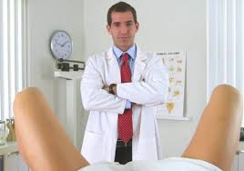
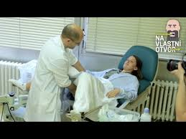
OŠETŘOVATELSKÁ PÉČE O ŽENU
RESPEKT K SOUKROMÍ, INTIMITĚ
CITLIVÝ, INDIVIDUÁLNÍ PŘÍSTUP

Slide 10
DIFERENCIACE OŠETŘOVATELSKÉ PÉČE NA GYNEKOLOGICKO-PORODNICKÉM ODDĚLENÍ
Odborná ambulantní péče
Ústavní nemocniční péče (na ošetřovatelské jednotce, porodním sále)
Komunitní péče (registrovanou porodní asistentkou)
Agentury domácí péče

Slide 11
AMBULATNÍ PÉČE
odborná péče (zdravotní) poskytovaná docházejícím klientkám (resp. pacientkám)
Ambulantní zdravotnická zařízení
Gynekologicko porodnické zařízení ústavní péče:
-gynekologická ambulance (všeobecná, prenatální, speciální)
Privátní zdravotnická zařízení:
- privátní ordinace, specializovaná centra (např.pro léčbu neplodnosti), privátní porodní asistentky

Slide 12
AMBULANTNÍ PÉČE
PREVENCE
KONZILIÁRNÍ VYŠETŘENÍ
DISPENZARIZACE (např. ONKOLOGICKY NEMOCNÝCH, KLIMAKTERICKÝCH ŽEN, PATOLOGICKY TĚHOTNÝCH ŽEN, ŽEN S UROGYNEKOLOGICKÝMI PROBLÉMY)
VYŠETŘENÍ PŘED HOSPITALIZACÍ
PROVEDENÍ DROBNÝCH OPERAČNÍCH ZÁKROKŮ (KYTETÁŽ, UPT, ZÁKROKY NA DĚLOŽNÍM ČÍPKU) – PLÁNOVANÉ NEBO AKUTNÍ

Slide 13
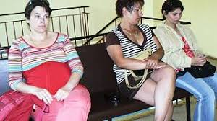
VYBAVENÍ
Čekárna s WC
Kartotéka (recepce)
Převlékací kabinka
Vyšetřovna
Speciální vyšetřovna (urodynamická)
Stacionář, ambulantní operační sálek
Místnost edukační

Slide 14
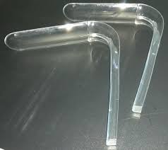
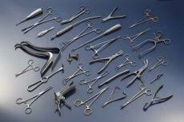
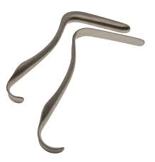
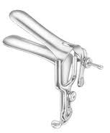
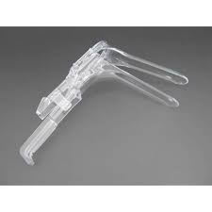
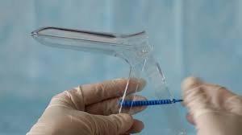
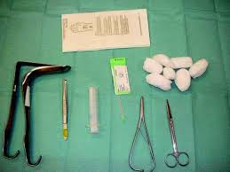
Gynekologická zrcadla
Simonovo, Kristellerovo gynekologické zrcadlo
Cusco gynekologické zrcadlo

Slide 15
Příklad

Slide 16
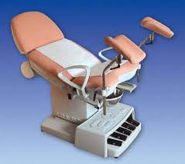
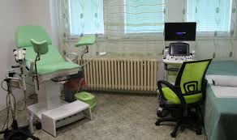
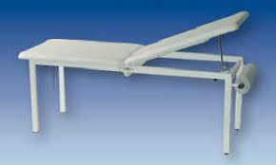
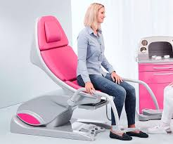
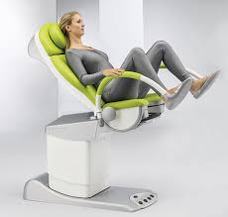
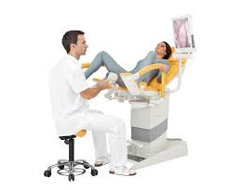
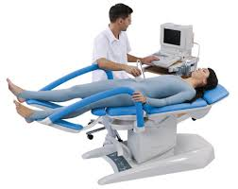
VYBAVENÍ – GYNEKOLOGICKÉ KŘESLO

Slide 17
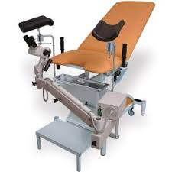
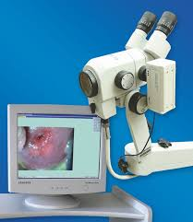
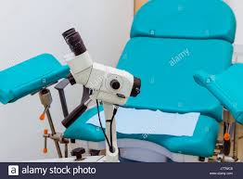
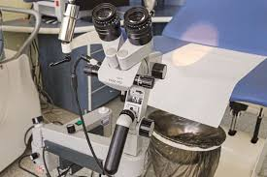
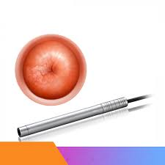
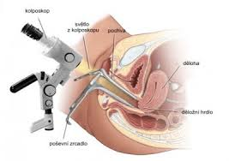
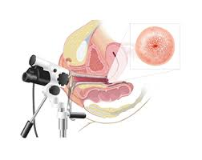
VYBAVENÍ - KOLPOSKOP

Slide 18
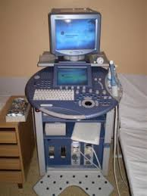
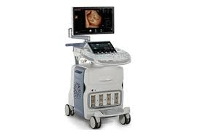
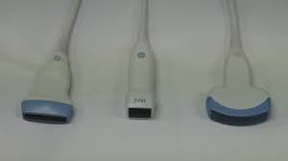


VYBAVENÍ – ULTRAZVUKOVÝ PŘÍSTROJ

Slide 19
ZÁKLADNÍ NÁPLŇ PRÁCE V AMBULANCI
PRACUJE S DOKUMENTACÍ V KARTOTÉCE, NA PC
ORGANIZUJE PŘÍJEM A POŘADÍ PACIENTEK, OBJEDNÁVÁNÍ NA VYŠETŘENÍ
ASISTUJE PŘI VYŠETŘENÍ, MALÝCH OPERAČNÍCH VÝKONECH
APLIKUJE LÉKY, PROVÁDÍ ODBĚRY DLE INDIKACE LÉKAŘE, PROVÁDÍ POTŘEBNÁ VYŠETŘENÍ (měření fyziologických funkcí, anamnéza)

Slide 20
ZÁKLADNÍ NÁPLŇ PRÁCE V AMBULANCI
POSKYTUJE OŠETŘOVATELSKOU PÉČI a rady ženám
PEČUJE O ŽENY V PŘEDPORODNÍ PORADNĚ
PODÁVÁ INFORMACE O ZVYKLOSTECH DANÉ NEMOCNICE, PORODNICE
MONITORUJE ŽENY PŘED,BĚHEM A PO ZÁKROKU
DOHLÍŽÍ NA ZAJIŠTĚNÍ POMŮCEK, ČISTOTU NA PRACOVIŠTI

Slide 21
ZÁKLADNÍ NÁPLŇ PRÁCE V AMBULANCI
DODRŽUJE VEŠKERÉ ZÁSADY
BOZP
HYGIENICKO – EPIDEMIOLOGICKÝ ŘÁD
GDPR
STANDARDY OŠETŘOVATELSKÉ PÉČE

Slide 22
LŮŽKOVÁ ČÁST
Hospitalizované pacientky
chirurgická, konzervativní léčba gynekologických orgánů, ženy vyžadující zvláštní péči v těhotenství, ženy po porodu
Ošetřovatelské jednotky (oddělení):
Konzervativní gynekologie
Operační gynekologie
JIP
Patologické a rizikové těhotenství
Šestinedělí

Slide 23
ZÁKLADNÍ NÁPLŇ PRÁCE NA LŮŽKOVÉM ODDLENÍ
Organizace jako na jiných lůžkových odděleních
Péče poskytovaná prostřednictvím ošetřovatelského procesu
Dvou/třísměnný provoz
Základní ošetřovatelská péče + specifické výkony pro gynekologické oddělení
Vysoká náročnost (akutní stavy, náhlé příhody, onkologická onemocnění, ohrožení života plodu) → vysoká psychické a fyzické zatížení ošetřujícího personálu

Slide 24
ZÁKLADNÍ NÁPLŇ PRÁCE NA LŮŽKOVÉM ODDLENÍ
Běžná ošetřovatelská péče
Specifické ošetřovatelské činnosti:
Diagnostické – odběry biologického materiálu (stěr z pochvy), speciální vyšetření (CTG), příprava pacientek na vyšetření, ošetření po onkologických výkonech, sledování klinických projevů (krvácení z rodidel)
Terapeutické – podávání léků vaginální cestou
Preventivní – edukační činnost

Slide 25
PORODNICKÝ ÚSEK
Ambulantní část – těhotenská poradna, příjmová ambulance
(pokud není porodní pokoj samostatně, pak hygienický filtr – sprchy, toalety)
Porodní sál (porodní box, porodní pokoj)
Operační sál určený pro SC
Novorozenecký box
Náplň práce porodní asistetnky

Slide 26
OPERAČNÍ ÚSEK
Součást centrálních chirurgických sálů, porodního sálu
Operace vaginální, abdominální, endoskopické, operace prsu

Slide 27
ÚSEK ASISTOVANÉ REPRODUKCE
Součást některých gynekologicko-porodnických pracovišť
Část ambulantní
Operační sálek (odběr vajíček, embryotransfer, inseminace)
Část laboratorní (vyšetření spermiogramu, manipulace s oocyty, embryi, IVF)

Slide 28
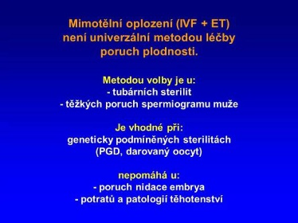
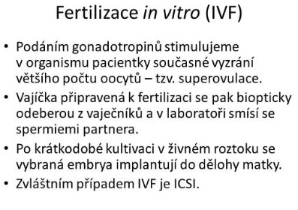
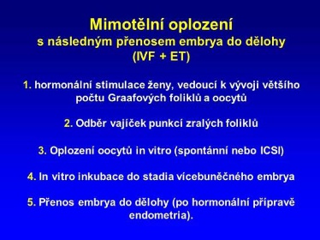
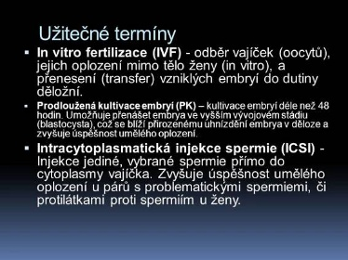

Slide 29
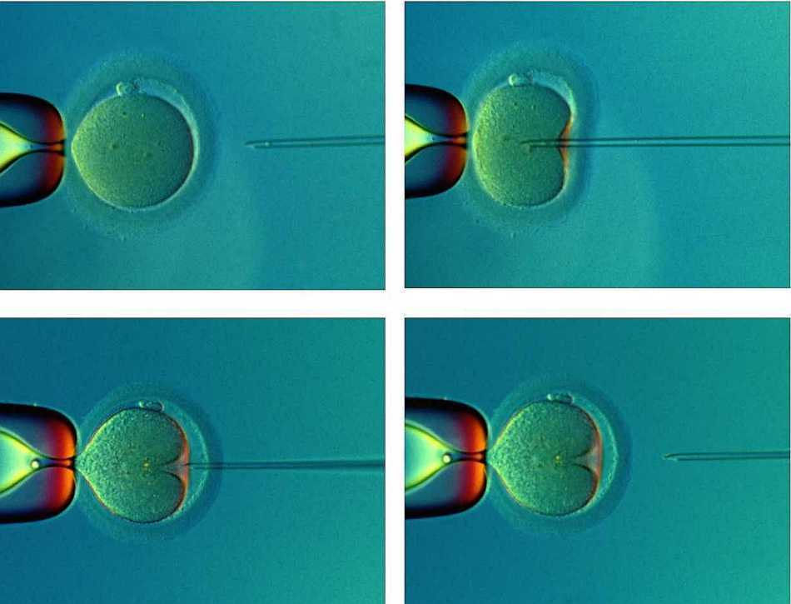

Slide 30
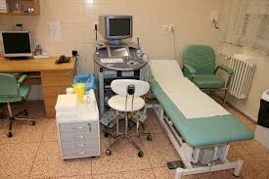
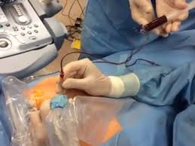
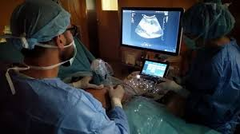
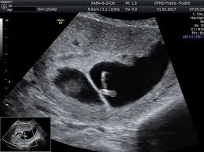
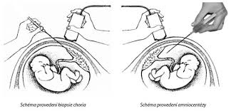
CENTRUM PRENATÁLNÍ DIAGNOSTIKY
Část ambulantní
Operační sálek (CVS, AMC, KDC, intrauterinní TRF)

Slide 31
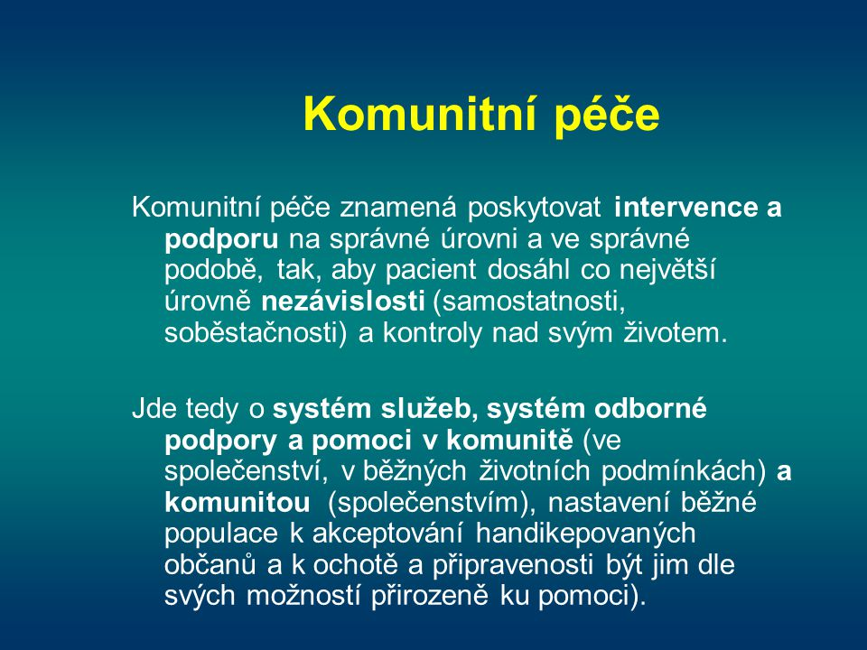
KOMUNITNÍ PÉČE – návštěvy v rodinách

Slide 32
ANATOMIE ŽENSKÝCH POHLAVNÍCH ORGÁNŮ
Ženské vnitřní pohlavní orgány (organa genitalia feminina interna)
Ženské zevní pohlavní orgány (organa genitalia feminina externa)
Prsy (mammy)

Slide 33
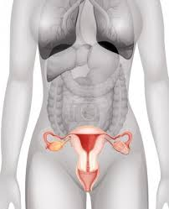
ANATOMIE

Slide 34
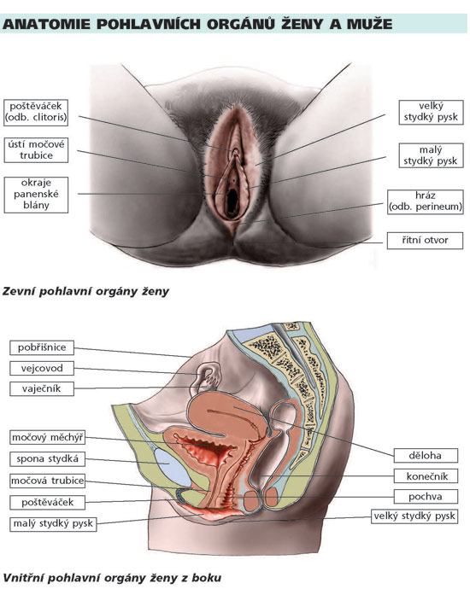

Slide 35
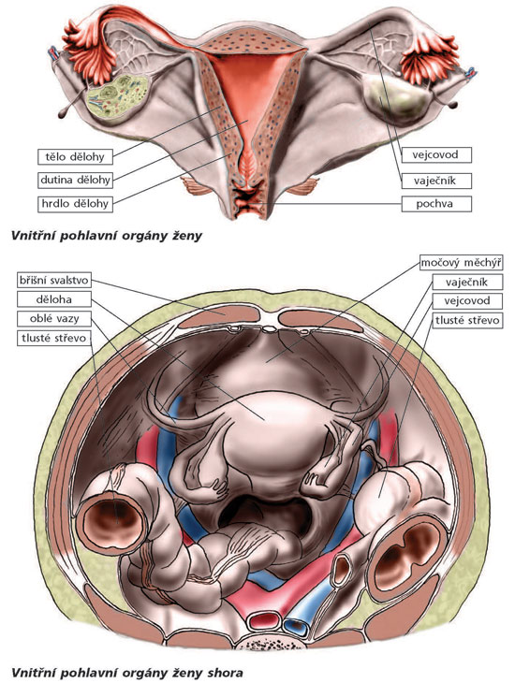

Slide 36
DĚLOHA (uterus, metra, hystera)
dutý svalový orgán se silnou stěnou uložený v malé pánvi ženy
hruškovitý tvar a je lehce předozadně oploštělá
rozměry dělohy se různí podle stádia života ženy (u ženy, která dosud nerodila = nulipara, jsou rozměny 8 x 5 x 2–3 cm u ženy, která již rodila = multipara, jsou rozměry o něco větší)
hlavní funkce místo vývoje zárodku, plodu a vypuzení plodu při porodu

Slide 37
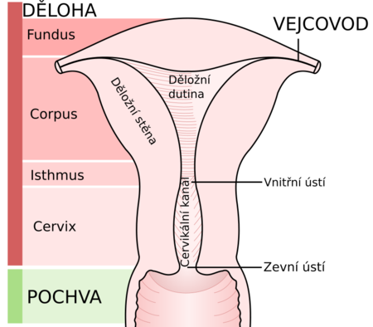
DĚLOHA
Části dělohy
corpus uteri = tělo děložní;
cervix uteri = hrdlo děložnÍ (3,5 – 4cm)
isthmus uteri = krátký usek spojující corpus
a cervix
Děloha je uložena v malé pánvi mezi močovým měchýřem a konečníkem. Je předozadně oploštělá (v dospělosti) a zaujímá typické postavení:

Slide 38
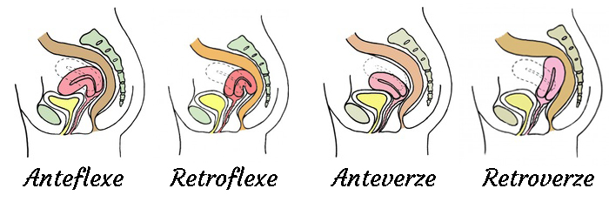
Ante – směrem k přední části těla (ke stydké kosti)
Retro - směrem k zadní části těla (ke kosti křížové)
Verze – naklonění dělohy
Flexe – zahnutí dělohy
Anteflexe: děloha je orientovaná směrem ke stydké kosti a zahnutá
Anteverze: děloha je vytáhlá a orientována směrem ke stydké kosti
Retroverze: děloha orientované ke kosti křížové
Retroflexe: děloha je orientovaná směrem ke kosti křížové, s přední částí dělohy ohnutou

Slide 39
POCHVA
Dutý svalový orgán (10cm)
Poševní klenby přední, zadní, postranní
Poddajná, roztažitelná
Vystlána dlaždicovým epitelem Lactobacillus Doderlein (pH 4,5 – zvýšená odolnost proti infekcím)
Hlavní funkce: umožnění pohlavního styku
odchod menstruační krve
porodní cesta

Slide 40
MENSTRUAČNÍ CYKLUS
Cyklické změny děložní sliznice (endometria), příprava endometria na uhnízdění oplodněného vajíčka
Tyto změny jsou přísně závislé na hladině různých pohlavních hormonů (a tedy i na ovariálním cyklu)
Délka cyklu je zhruba 21 - 35 dní, hodnoty se mohou individuálně lišit (průměrně jde o 28 dní)
Menstruační cyklus začíná v pubertě (přibližně mezi 8. a 13. rokem) a končí v období menopauzy

Slide 41
FÁZE MENSTRUAČNÍHO CYKLU
Proliferační – 5. - 14. den, růst sliznice - endometrium až 10mm, navozená estrogeny
Sekreční – 15. – 26. den, v buňkách endometria se hromadí glykogen a lipidy (počáteční výživa oplodněného vajíčka), navozená progesteronem žlutého tělíska
Ischemická – 26 – 28. den, buňky endometria odumírají (tato fáze nastává, pokud nedojde k uhnizdění oplodněného vajíčka
Menstruační – 1. – 5. den odlučují se odumřelé buňky sliznice

Slide 42
PORUCHY MENSTRUAČNÍHO CYKLU
ANOVULAČNÍ CYKLUS – nenastává ovulace, rytmus krvácení zachován
OLIGOMENOREA – méně časté krvácení (cyklus delší 35 dnů)
POLYMENOREA časté krvácení ‚cyklus kratší než 21 dnů)
HYPOMENOREA – abnormálně slabé menstruační krvácení
HYPERMENOREA – abnormálně silné menstruační krvácení (→anemie)
MENORAGIE – silné menstruační krvácení (více jak 7 dnů)
METRORAGIE – acyklické krvácení
AMENOREA – absence menstruačního krvácení

Slide 43
PORUCHY MENSTRUAČNÍHO CYKLU
DYSMENOREA – bolesti při menstruaci
PREMENSTRUAČNÍ SYNDROM – obvykle 5 – 14 dnů příznaky psychické, somatické, vegetativní

Slide 44
VAJEČNÍKY (ovaria)
Párová pohlavní žláza, zavěšená na zadní straně širokého děložního vazu, uložen na boční stěně malé pánve
S děložním rohem spojuje vaječník ligamentum ovarii proprium

Slide 45
VAJEČNÍKY (ovaria)
Složení:
kůra (cortex ovarii) – obsahuje ženské pohlavní buňky (vajíčka různého typy zralosti)
dřeň (medulla ovarii) – vazivo,, hladká svalovina, cévy, nervy
Hlavní funkce:
tvorba a uvolňování vajíček
Tvorba ženských pohlavních hormonů (estrogen, progesteron)

Slide 46
OVARIÁLNÍ CYKLUS
cyklické změny probíhající v ovariu ženy v závislosti na hladině pohlavních hormonů
je úzce spojen s menstruačním cyklem, kdy hormony produkované cyklicky v ovariu přímo ovlivňují děložní sliznici
= příprava vajíčka schopného oplodnění, sekrece hormonů

Slide 47
OVARIÁLNÍ CYKLUS
V embryonálním životě založeno ve vaječnících asi 2 mil. primárních folikulů
Při narození se zredukují na 700 tis.
V pubertě 300 – 400 tis.
V pubertě folikuly rostou pod vlivem FHS a LH
genetika: vajíčko obsahuje polovinu chromozomů (22 somatických, 1 pohlavní X)
Karyotyp zdravé ženy 46,XX zdravého muže 46, XY

Slide 48
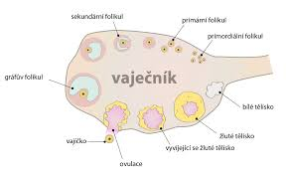
FÁZE OVARIÁLNÍHO CYKLU
Folikulární (12.-14.dní od 1 dne PM)
Jeden z folikulů se v ovariu zvětšuje,
Dozrává v Graafův folikul (15-20mm)
Ovulační (asi 14.den), Graafův folikul
praskne, vajíčko se vyplaví do dutiny břišní
Vypuzené vajíčko zachytí fimbrie vejcovodu
Luteální – po vyplavení vajíčka stěna folikulu zkolabuje, vzniká útvar corpus luteum, který produkuje progesteron, pokud nedojde k oplodnění, mění se v bílé tělísko corpus albicans, okolo 24 dne zaniká

Slide 49
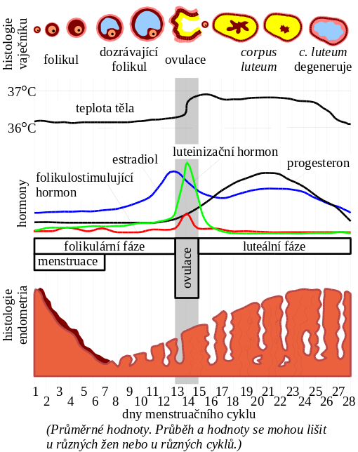

Slide 50
VEJCOVODY (TUBA UTERINA, SALPINX)
Párový trubicový orgán 9 – 12cm
Pohyblivé řasinky zachycují uvolněné vajíčko
Peristaltické pohyby vejcovodu usměrňují pohyb vajíčka do dělohy
K oplodnění dochází nejčastěji v třetině vejcovodu

Slide 51
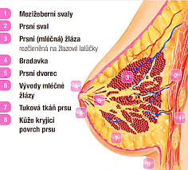
PRS (mamma, mastos)
Párový orgán
Součástí je mléčná žláza (glandula mammae) 15 laloků se člení na malé lalůčky, vývody se spojují do mlékovodů ústících na prsní bradavce
Pigmentový dvorec, vystouplá bradavka
Tvar a velikost individuální
Prsní žláza prodělává změny v průběhu
menstruačního cyklu
Hormony spouštějící laktaci prolaktin,
oxytocin vyvolává vyprazdňování mlékovodů

Slide 52
FYZIOLOGICKÁ OBDOBÍ ŽENY
NOVOROZENECKÉ (neonatální)
OBDOBÍ DĚTSKÉ (infantilní)
PUBERTA
OBDOBÍ POHLAVNÍ ZRALOSTI
KLIMAKTERIUM
SENIUM

Slide 53
FYZIOLOGICKÁ OBDOBÍ ŽENY
NOVOROZENECKÉ (neonatální)
Do 6 týdnů od porodu se mohou objevovat příznaky novorozenecké hormonální reakce (zduřelá prsní žláza, odtok hlenu z pochvy, slabé krvácení z rodidel)
OBDOBÍ DĚTSKÉ (infantilní)
Asi do 8 let období hormonálního klidu, pochva chráněna hymenem, ph alkalické, vaječníky malé, prsní žláza v klidu, děloha s nízkým endometriem

Slide 54
FYZIOLOGICKÁ OBDOBÍ ŽENY
PUBERTA – vrchol dospívání, růst a zrání reprodukčního systému
(Prepubertální vyspívání – zrychlený růst, vyspívání – asi od 8 let)
Nástup puberty – vliv dědičný, rasový, klimatický, nutriční
Obvykle kole 10 – 12 rokem
Hormonální změny:
Gonadotropiny (hypotalamus) - FHS a LH– stimulují vaječníky, podporuje tvorbu ženských pohlavních hormonů
Estrogeny - ženské pohlavní hormony ovlivňující vývoj prsů a dělohy u dívek, místem tvorby jsou vaječníky
Progesteron – tvoří e ve žlutém tělísku a v nadlevinách

Slide 55
FYZIOLOGICKÁ OBDOBÍ ŽENY
Změny tělesné a funkční v pubertě – ukládání podkožního tuku, změna stavby kostry, svalstva, rozvoj sekundárních pohlavních znaků
Pubarche – pubické ochlupení
Axiální ochlupení
Telarche – růst a vývoj prsů
Menarche – menstruace
Porucha: puberta praecox, puberta tarda

Slide 56
FYZIOLOGICKÁ OBDOBÍ ŽENY
OBDOBÍ POHLAVNÍ ZRALOSTI
Menstruační cyklus pravidelný
Období plnění reprodukční funkce
porucha: infertilita, sterilita

Slide 57
FYZIOLOGICKÁ OBDOBÍ ŽENY
KLIMAKTERIUM („přechod“) – mezi 45. – 50. rokem
pokles ovariální funkce, změny endokrinní, somatické, psychické
Premenopauza ( návaly horka, pocení, deprese, poruchy spánky, podrážděnost, únava, úbytek vápníku v kostech, suchost sliznic, častější záněty močových cest a potíže s inkontinencí) – období před menopauzou, → perimenopauza → menopauza → postmenopauza (ukončení reprodukčního období vaječníků)

Slide 58
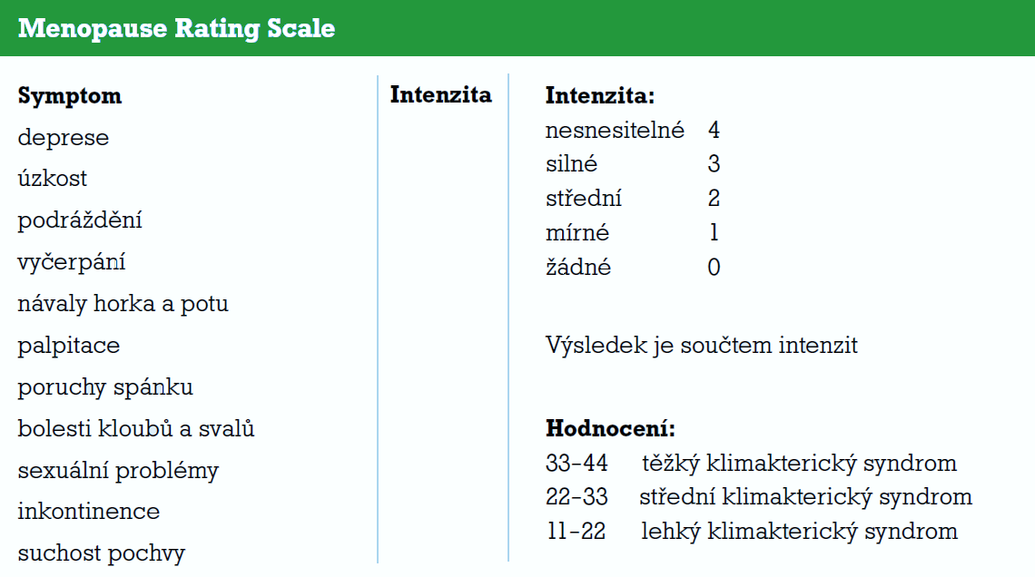

Slide 59
FYZIOLOGICKÁ OBDOBÍ ŽENY
SENIUM
Vyhaslá funkce vaječníků, postupná atrofie rodidel, mizí podkožní tuk, ochabuje kůže, řídnutí vlasů, šedivění, úbytek vápníku v kostech (osteoporóza)
Porucha: sestup (descensus) pochvy a dělohy
metroragie z nejrůznějších příčin (karcinom endometria)

Slide 60
EDUKACE ŽENY
Proces výchovy a vzdělávání, rozvíjení osobnosti
Cílem je poskytování potřebných vědomostí, nácvik zručností, osvojení dovedností, dosažení určité změny v chování, přeměna hodnotových a vztahových postojů
Klientka přebírá podstatnou část za vlastní zdraví, měla by být vedena k péči o vlastní zdraví, o vlastní onemocnění

Slide 61
EDUKÁTOR
Znalosti a dovednosti přiměřené své profesi
Osobnostní předpoklady
Schopnost empatie
Zájem, snaha, ochota
Komunikační dovednosti
Motivace

Slide 62
DODRŽOVÁNÍ ZÁSAD
Respektovat individualitu každé ženy
Dodržovat systém podávání informací, používat jednoduchý srozumitelný jazyk, využívat názornosti, používat konkrétní dovednosti
Stanovovat optimální cíle
Snaha o motivaci, aktivní spoluúčast klientky, nacvičování situací, opakování k dosažení potřebného stupně dokonalosti
Zpětná vazba, kontrola

Slide 63
FÁZE EDUKAČNÍHO PROCESU
Posouzení stavu (anamnéza, sběr informací)
Stanovení edukační diagnózy (stanovení potřeb)
Plánování (priority, potřeby, cíle)
Realizace (s cílem dosažení žádoucího výsledku) s přihlédnutím k věkovým a individuálním zvláštnostem klientky
Zhodnocení výsledků edukační činnosti

Slide 64
VYŠETŘOVACÍ METODY V GYNEKOLOGII A
V PORODNICTVÍ
ANAMNÉZA
Nynější onemocnění
Osobní anamnéza
Gynekologická/porodnická – takt zejm. v intimních otázkách
Partner/manžel
Rodinná
Sociální
Pracovní

Slide 65
VYŠETŘOVACÍ METODY V GYNEKOLOGII A
V PORODNICTVÍ
FYZIKÁLNÍ VYŠETŘENÍ
Pohledem
Poklepem
Poslechem
Pohmatem
specifikum per vaginam, per rectum, zevní pelvimetrie, vyšetření prsů
! Přítomnost rodiče, sestry při vaginálním vyšetření!

Slide 66
VYŠETŘOVACÍ METODY V GYNEKOLOGII A
V PORODNICTVÍ
LABORATORNÍ VYŠETŘENÍ
Běžná laboratorní vyšetření (hematologie, biochemie, mikrobiologie, serologie, koagulace)
Vyšetření hladiny hormonů, tumor markerů
Vyšetření poševního prostředí
Mikrobiologické – stěr z pochvy (MOP)
Mikroskopické
Stanovení pH v pochvě

Slide 67
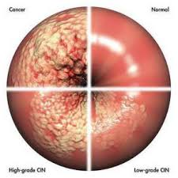
VYŠETŘOVACÍ METODY V GYNEKOLOGII A
V PORODNICTVÍ
CYTOLOGICKÉ VYŠETŘENÍ
Stěr z děložního čípku (onkologická cytologie)

Slide 68
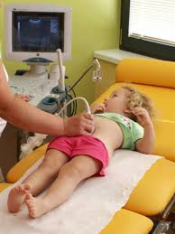
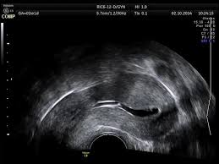

VYŠETŘOVACÍ METODY V GYNEKOLOGII A
V PORODNICTVÍ
ZOBRAZOVACÍ VYŠETŘOVACÍ METODY
UZ – Ultrasonografie (USN) – abdominální, vaginální sonda

Slide 69




VYŠETŘOVACÍ METODY V GYNEKOLOGII A
V PORODNICTVÍ
RTG

Slide 70
VYŠETŘOVACÍ METODY V GYNEKOLOGII A
V PORODNICTVÍ
RTG bez kontrastní látky
Nativní snímek břicha
Mammografie
RTG s kontrastní látkou
Hysterosalpingografie (průchodnost vejcovodů) – dnes již málo používaná
Vylučovací urografie

Slide 71


VYŠETŘOVACÍ METODY V GYNEKOLOGII A
V PORODNICTVÍ
CT - podrobné zobrazení jednotlivých částí těla v tenkých vrstvách (pojem "tomografie" znamená zobrazování v řezech)
bez/s kontrastní látkou
dávka při CT vyšetření je znatelně vyšší než u běžného RTG
nitrožilní aplikace jodové kontrastní látky může mít nežádoucí účinky

Slide 72


VYŠETŘOVACÍ METODY V GYNEKOLOGII A
V PORODNICTVÍ
MR zobrazovací metoda, která využívá k zobrazení jednotlivých tkání měření změn magnetických momentů atomových jader vodíku
MR je až na několik výjimek nejcitlivější metodou pro posouzení morfologie a patologie měkkých tkání

Slide 73
VYŠETŘOVACÍ METODY V GYNEKOLOGII A
V PORODNICTVÍ – příprava ženy k vyšetření
Při gynekologickém vyšetření
Při laboratorním vyšetření
Při ultrazvukovém vyšetření
Při RTG, CT, MR
Příprava dle typu vyšetření, a individuality pacientky (psychická, edukační, somatická – přeléčení vaginálních zánětů, vyšetření uropoetického traktu, důsledné vyprázdnění, oholení, zavedení permanentního močového katetru, prevence TEN)

Slide 74

ENDOSKOPICKÉ VYŠETŘEOVACÍ METODY
vyšetření vnitřních orgánů zrakem pomocí optických přístrojů – endoskopů
cystoskopie - vyšetření močového měchýře cystoskopem
kolposkopie – vyšetření povrchu děložního čípku pomocí speciálního mikroskopu - kolposkopu, který umožňuje zachytit časné změny (dysplazie, metaplazie) na děložním čípku
vaginoskopie – vyšetření pochvy pomocí optiky
hysteroskopie – optické vyšetření dutiny děložní (lze odstanit polyby, odebrat vzorek na biopsii)
laparoskopie – vyšetření dutiny břišní laparoskopem
pomocí laparoskopu lze provádět i řadu břišních operací

Slide 75


DALŠÍ VYŠETŘOVACÍ METODY
URODYNAMICKÉ
Funkční vyšetření dolního močového traktu (k dg. Inkontinence)
Urodynamický přístroj se zabudovaným PC – vyšetřuje objem a tlak v močovém měchýři, tlakové poměry v močové trubici, rychlost proudu moči, postmiční reziduum, únik moči při kašli
(cystometrie, uroflowmwtrie, profilometrie, LPP)

Slide 76


OPERAČNÍ ZÁKROKY
ABDOMINÁLNÍ
LAPAROTOMIE - chirurgické otevření břišní dutiny

Slide 77






OPERAČNÍ ZÁKROKY
ABDOMINÁLNÍ
LAPAROSKOPIE - endoskopická operační metoda břišní chirurgie, při které se pomocí endoskopických nástrojů pod kontrolou kamery provádějí operace orgánů břišní dutiny

Slide 78
OPERAČNÍ ZÁKROKY
VAGINÁLNÍ
Operace na vulvě, hrázi, poševních stěnách, pánevním dnu, čípku
Výkon je prováděn v gynekologické poloze

Slide 79
NEJČASTĚJŠÍ OPERAČNÍ ZÁKROKY
Biopsie
Kyretáž
Miniinterupce
Interupce
LEEP – excize tkáně z papalomavirózních lézí na děložním čípku
Ablace polypu
Kryodesstrukce – destrukce papalomavirózních lézí nízkými teplotami tekutého dusíku

Slide 80
NEJČASTĚJŠÍ OPERAČNÍ ZÁKROKY
Konyzace čípku
Enukleace myomu, cysty
Hysterektomie
Ovarektomie
Resekce ovaria
Salpingektomie
Adnexetomie
Cystektomie
Myomektomie

Slide 81
NEJČASTĚJŠÍ OPERAČNÍ ZÁKROKY
Sterilizace
Poševní plastiky
Porodnické operace – SC, klešťový porod, VEX, manuální lýza placenty, instrumentální revize dutiny břišní, cerkláž hrdla děložního, laserové koagulace

Slide 82
Ošetřovatelská péče o ženu před operací
Příjem, anamnéza, informované souhlasy, edukace
Příprava operačního pole. Oholení, vyčištění pupku
Vyprazdňování, cévkování, zavedení permanentního močového katetru
Odběr biologického materiálu
Přeléčení vaginálních zánětů, antimikrobiální profylaxe
Premedikace, medikace
Důsledná prevence TEN (vysazení HAK)

Slide 83
SPECIFIKA přípravy ženy k vyšetření
Ostych hovořit o intimních problémech
Strach z nemoci, bolesti, ztráty ženství, z konce sexuální aktivity, ze změny vnímání vlastního těla
Strach z diagnózy → ztráta →rodinné vazby, genetické vyšetření

Slide 84
Ošetřovatelská péče o ženu po operaci
Monitorace fyziologických funkcí, stabilizace stavu
Sledování krvácení z rodidel (tamponáda, vložky)
Sledování krvácení z operační rány (kontrola drénu)
Sledování bilance tekutin
Analgetizace
Péče o střevní peristaltiku, o vyprazdňování močového měchýře
Péče o operační ránu
Hygiena genitálu
Péče o prsa
Péče o psychickou stránku
Edukace o životosprávě, následné léčbě, pohlavním styku

Slide 85
ZÁNĚTLIVÁ ONEMOCNĚNÍ ŽENSKÝCH POHLAVNÍCH ORGÁNŮ
Velmi složitá reakce živého organismu na poškození, zahrnující komplex biochemických a imunologických změn (-itis)
Zánětlivý proces je ochrannou reakcí organismu, a to nejčastěji na cizorodou látku.
Na této reakci se podílí imunitní systém člověka – lépe řečeno některé typy protilátek, které často (třeba po prodělané infekci) v těle přetrvávají i několik let. Samotný boj se pak projevuje zánětem.
Během tohoto procesu se zároveň startuje obnova poškozených tkání

Slide 86
KLASIFIKACE ZÁNĚTŮ
PODLE LOKALIZACE
Zánět zevních rodidel – vulvitida (herpes genitalis, bartholinitida, folikulitis vulvea)
Zánět pochvy – kolpitida
Zánět hrdla děložního – kolpitida
Zánět dutiny děložní – endometritida
Hluboké pánevní záněty = záněty nad úrovní hrdla děložního
salpingitida, ovaritida, adnexitida, pelveoperitonitida, parametritida
Mastitida

Slide 87
KLASIFIKACE ZÁNĚTŮ
PODLE PŮVODCE (VYVOLÁVACÍ AGENS)
bakteriální
virové
plísňové
parazitární

Slide 88
KLASIFIKACE ZÁNĚTŮ
PODLE ČASOVÉHO PRŮBĚHU
Aktuní
Subakutní
Chronický
Návratný (rekurentní)
Zánět akutní, při neléčení nebo nedoléčení → chronický →rakovina

Slide 89
KLASIFIKACE ZÁNĚTŮ
PODLE KLINICKÉ SOUVISLOSTI VZNIKU ZÁNĚTU
V souvislosti s graviditou, porodem, potratem
V souvislosti s gynekologickými operacemi
Ostatní – z vaginální flóry při oslabení organismu, nemoci přenosné pohlavním stykem
Indukované - apendicitida

Slide 90
ETIOLOGIE
Původce (mikroby, viry, kvasinky, paraziti)
Predispoziční faktory
Hormonální vlivy (těhotenství, DM)
Léky (ATB, cytostatika, imunosupresiva)
Stav výživy (obezita, redukční diety, podvýživa)
Nevhodná hygiena (alkalická mýdla, horké koupele)
Nevhodný oděv (tanga, stahující neprodyšný oděv)
Sexuální promiskuita
Stres

Slide 91
ETIOLOGIE
Mechanická traumatizace pochvy (pesar, ↑frekvence pohlavních styků, užívání mechanických sexuálních pomůcek)
Zavedené IUD
Infekce močových cest
↓imunita
St.p.operaci malé pánve, po porodu (rezidua post partum), potratu (rezidua post abortum)

Slide 92
KOMPLIKACE
Sterilita
Komplikace v těhotenství a při porodu
Nádorové změny (prekancerózy, HPV infekce)
Poruchy menstruačního cyklu
Bolesti při pohlavním styku
→ negativní psychosociální dopad (narušení partnerského vztahu, stud z nepříjemně páchnoucího výtoku, neuróza)

Slide 93
SYMPTOMATOLOGIE
Poševní fluor
Svědění, pálení rodidel
Bolesti v podbříšku
Otok, zduření, zarudnutí, puchýřky, vřídky
Časté močení, dysurie
Bolesti při pohlavním styku (dyspareunie)
Poruchy menstruačního cyklu
Celkové příznaky (↑ TT, třesavka, pocení, poruchy vyprazdňování, únava, zvracení)

Slide 94
DIAGNOSTIKA
Anamnéza – PM, potrat, chir. zákrok, sexuální souvislost, rizikové skupiny, cestování, hygiena (tampon, lázně), dřívější záněty, nemoci, léky
Gynekologické vyšetření – lékař (per vaginam) kultivace, citlivost, specifický test, ev. Cytologické nebo venerologické vyšetření, UZ, konziliární vyšetření (chirurgie, urologie, interna), vyšetření krve (FW, KO, CRP, sérologie), vyšetření moče (biochemické, mikrobiologické), CT, laparoskopie

Slide 95
TERAPIE
DLE OKOLNOSTÍ, KLINICKÝCH PŘÍZNAKŮ, VÝSLEDKŮ VYŠETŘENÍ se volí léčba konzervativní nebo chirurgická
(patogen, lokalizace, klinický průběh, jiná onemocnění, věk, uchování fertility, anamnéza, epidemiologie)

Slide 96
OŠETŘOVATELSKÝ PROCES
Podle místa výkonu (ambulance, nemocniční oddělení)
Administrativní úkony
Anamnéza
Odběry krve, moči, cévkování
Asistence lékaři při vyšetření
Edukace o léčbě, prevenci, hygienických zásadách, aplikaci léků, sexuálním životě, včasné léčbě, prevenci nechtěné gravidity), ženy častěji preferují komunikaci se sestrou – jednat otevřeně, ale současně diskrétně, informace o hospitalizaci
Ošetřovatelský proces dle standardů a kompetencí v nemocnici

Slide 97
OŠETŘOVATELSKÝ PROCES
NEZAPOMÍNAT NA OCHRANNÉ POMŮCKY – CHRAŇTE SI SVÉ ZDRAVÍ
(rukavice, důkladná desinfekce rukou, mytí rukou, ochranný oděv, případně důsledné dodržování bariérového režimu)

Slide 98
SEXUÁLNĚ PŘENOSNÁ ONEMOCNĚNÍ
STD – Sexually Transmitted Diseases
STI – Sexually Transmitted Infections
Skupina nemocí, která se přenáší výhradně pohlavním stykem (anebo je pohlavní styk, sexuální praktiky pacienta jedním z možných způsobů přenosu)
Vždy je nutné přeléčit všechny sexuální partnery (depistáž kontaktů – hlášení o pohlavní nemoci)

Slide 99
SEXUÁLNĚ PŘENOSNÁ ONEMOCNĚNÍ
Přenos – pohlavním stykem, krví (přenos i z matky na dítě v těhotenství), poraněním
Infekce šířené ´téměř výhradně pohlavním stykem (povinné epidemiologické hlášení):
Syfilis (příjice, lues)
Kapavka (gonorea)
Měkký vřed (ulcus molle)
Čtvrtá pohlavní nemoc
Pátá pohlavní nemoc

Slide 100
SEXUÁLNĚ PŘENOSNÁ ONEMOCNĚNÍ
Infekce šířené převážné výhradně pohlavním stykem (nepodléhají povinnému hlášení):
Bakteriální infekce, chlamydiové infekce, urogenitální nekapvčité infekce
Infekce vyvolané prvoky (např. trichomoniáza)
Infekce mykotické (urogenitální kandidózy – Candida albicans)
Infekce virové (herpes virus, lidský papalomavirus, virus infekční hepatitidy A,B a C, CMV, HIV – podléhá povinnému hlášení)
Svrab, muňky

Slide 101
SEXUÁLNĚ PŘENOSNÁ ONEMOCNĚNÍ
Komplikace
Sterilita
Komplikace v těhotenství a při porodu, přenos na plod
šíření infekce na další orgány
Karcinom hrdla děložního
Negativní psychosociální dopad
Při nedostatečné léčbě až smrt

Slide 102
SEXUÁLNĚ PŘENOSNÁ ONEMOCNĚNÍ
Symptomatologie dle druhu STD
Poševní výtok
Svědění, pálení rodidel
Bolest v podbříšku
Otok, zduření poševního vchodu
Časté močení, dysurie
Bolest při pohlavním styku
Poruchy menstruačního cyklu
Celkové příznaky

Slide 103
SEXUÁLNĚ PŘENOSNÁ ONEMOCNĚNÍ
Diagnostika:
Ananméza
Gynekologické vyšetření
MOP, mikrobiologické vyšetření (kultivace + citlivost)
Venerologické vyšetření
Serologické vyšetření krve
Kolposkopické vyšetření

Slide 104
SEXUÁLNĚ PŘENOSNÁ ONEMOCNĚNÍ
Terapie:
Konzervativní dle původce
Vhodná podpůrná psychoterapie

Slide 105
SEXUÁLNĚ PŘENOSNÁ ONEMOCNĚNÍ
Prevence:
Bariérová antikoncepce, dodržování hygieny pohlavního života
Sexuální výchova
Povinná hlášení
Kredeizace novorozenců
Screening těhotných žen
Screening dárců krve, orgánů
Mezioborová spolupráce
Profylaktická vakcinace HPV
Prevence HIV

Slide 106
SEXUÁLNĚ PŘENOSNÁ ONEMOCNĚNÍ
Ošetřovatelská péče
Asistence u vaginálního vyšetření
Odběr biologického materiálu
Aplikace léků do pochvy, zásady správné aplikace léků
Vaginální výplach, příprava roztoku
Edukace o zásadách hygieny, pohlavního styku, léčbě, oblékání, eliminaci rizikových faktorů, edukační letáky
Zpětná vazba – klienta uvedené zásady dodržuje, rozumí jim

Slide 107
NÁDOROVÁ ONEMOCNĚNÍ ŽENSKÝCH POHLAVNÍCH ORGÁNŮ
Postihují ženy ve všech věkových obdobích
Obecné dělení – zhoubné a nezhoubné, hraniční
Nádory hormonálně aktivní, inaktivní

Slide 108
NÁDOROVÁ ONEMOCNĚNÍ
Názvosloví:
Pravý nádor (tumor, novotvar) – nezvratná změna tkáně, neregulovatelný růst buněk
Nepravý nádor – útvar podobající se nádoru
Nezhoubný benigní nádor – roste pomalu, je ohraničený, prakticky nepředstavuje riziko, neničí okolní tkáně, nezakládají další ložiska (metastázy), většinou se sami nezhojí
Dystrofie – degenerativní změny
Prekancerózy (předrakovinné stavy) – buněčné změny, které mohou vést k maligní transformaci tkáně

Slide 109
NÁDOROVÁ ONEMOCNĚNÍ
Potenciálně maligní nádory – hraniční, s nejistým biologickým chováním (border-line) – odlišné jen na základě přesně stanovených histopatologických kritérií, mohou recidivovat, metastazovat (nejč. Na vaječnících)
Zhoubné maligní nádory – prorůstají rychle do okolní tkáně, zakládají dceřiná ložiska, celkově vyčerpávají organismus, bez léčby vedou k smrti

Slide 110
NÁDOROVÁ ONEMOCNĚNÍ
Příčiny nejsou jednoznačně objasněny
Podíl genetických, hormonálních, růstových, a jiných faktorů (kancerogeny – fyzikální, chemické, biologické, selhání imunitního systému)
Výsledkem genetická změna buňky

Slide 111
NÁDOROVÁ ONEMOCNĚNÍ
Rizikové faktory:
Mechanické dráždění
Časný začátek sexuálního života
STD
Promiskuita
Kouření
imunosuprese

Slide 112
NÁDOROVÁ ONEMOCNĚNÍ
Klasifikace nádorů dle FIGO (mezinárodní organizace gynekologů)
členění do 4 stadií
Klasifikace dle TNM (vypracovaná WHO)
3 složky anatomického popisu (Tumor, Nodus, Metastáza)

Slide 113
NÁDOROVÁ ONEMOCNĚNÍ
Diagnostika:
Anamnéza
Klinické gynekologické vyšetření
Kolposkopie
UZ, MR, CT malé pánve
Biopsie, laboratorní vyšetření

Slide 114
NÁDOROVÁ ONEMOCNĚNÍ
Terapie:
Závisí na typu nádoru, lokalizaci, velikosti, zdravotním stavu nemocné
Terapie komplexní
chirurgická
konzervativní (chemoth., radioth.,hormonální th., imunoth., odborná psychologická nemoc)

Slide 115
NÁDOROVÁ ONEMOCNĚNÍ
Prevence:
Primární (životní styl, profylaktické očkování)
Sekundární (samovyšetřování prsů, depistáž – preventivní gynekologické prohlídky, screening na karcinom hrdla děložního, onkologické cytologie, mammografický screening, dispenzarizace, včasná léčba prekanceróz)
Terciální (sledování nemocných s vyléčeným nádorovým onemocněním)

Slide 116
NÁDOROVÁ ONEMOCNĚNÍ
Komplikace:
Prorůstání nádoru do okolních tkání, metastázy
Sterilita
Nežádoucí účinky radioterapie, chemoterapie (slabost, malátnost, bolesti hlavy, únava, průjmy, slizniční reakce, postižení GIT, ledvin, kůže, nervů, krve)
Kachexie
Bolest
Psychosociální dopad
Potrat

Slide 117
NÁDOROVÁ ONEMOCNĚNÍ
Ošetřovatelská péče ambulantní:
Asistence u vaginálního vyšetření
Odběr biologického materiálu
Aplikace léků do pochvy, zásady správné aplikace léků
Edukace o zásadách hygieny, vyprazdňování, stravování, pohlavního styku, léčbě, oblékání, eliminaci rizikových faktorů, edukační letáky
Ošetřování pooperační rány, hodnocení stavu kůže, sliznic
Opora (strach, obavy, alergie)
Zpětná vazba – klienta uvedené zásady dodržuje, rozumí jim

Slide 118
NÁDOROVÁ ONEMOCNĚNÍ
Ošetřovatelská péče při hospitalizaci:
Hodnocení bolesti, psychického stavu, hojení rány
Péče o pooperační jizvu, kůži, sliznice
Sledování krvácení, tamponády, drénů
Aplikace léků
Péče o vyprazdňování močového měchýře, střeva
Péče o osobní hygienu, polohování
Sledování stavu výživy

Slide 119
NÁDOROVÁ ONEMOCNĚNÍ
Ošetřovatelská péče při hospitalizaci:
Péče o tělesný klid, psychický stav
Pozor na mechanické vlivy (tlak vaginální tamponády, oblečení)
Hodnocení účasti na léčebném programu
Dodržování preventivních opatření
Eliminace rizika prodlouženého pooperačního zotavování

Slide 120
MOČOVÁ INKONTINECE
Porucha mikčního mechanismu →nekontrolovatelný únik moči z močového měchýře
Příčina:
Porucha uzávěrového aparátu močového měchýře, zevního svěrače, ochabnutí svalů pánevního dna i močové trubice
Důsledky:
Zdravotní, sociální, psychické, hygienické obtíže

Slide 121


Slide 122


Slide 123

MOČOVÁ INKONTINECE

Slide 124

MOČOVÁ INKONTINECE

Slide 125

MOČOVÁ INKONTINECE

Slide 126


Slide 127
MOČOVÁ INKONTINECE
Klasifikace:
Stresová (35-45%) – pasivní únik moči při náhlém zvýšení intraabdominálního tlaku bez pocitu nucení na močení, bez prodlevy
Urgentní (25-35%) – nechtěný únik moči spojený s náhlým, vůlí neovladatelným nucením na močení
Smíšená (20-40%)
Ostatní formy (5-10%) – trvalý odtok jinými než močovými cestami, reflexní

Slide 128
MOČOVÁ INKONTINECE
Komplikace:
Zdravotní (podrážděná kůže, opruzeniny, infekce, urosepse, dekubity, chronická únava při poruchách spánku způsobených nočním únikem)
Psychické (ztráta sebeúcty, frustrace, deprese, hněv, strach, úzkost)
Sociální (sociální izolace, snížená pracovní výkonnost, omezení aktivit, narušení intimních partnerských vztahů)
Ekonomické (nákup pomůcek)

Slide 129
MOČOVÁ INKONTINECE
Rizikové faktory:
Porody
Nedostatek pohybu anebo naopak nadměrná fyzická námaha způsobující jednostranné přetížení
Nevhodná práce ženy (trvale v sedě, v předklonu)
Užívání některých léků
Chronický kašel
Abdominální hysterektomie
Obezita
Postižení CNS

Slide 130
MOČOVÁ INKONTINECE
Diagnostika:
Anamnéza (rodinná, osobní, gynekologická, urologická, pracovní)
Gynekologické vyšetření
Laboratorní vyšetření moči
Klinické testy (Pad-weight test – vážení vložek, Marshalův test – naplnění moč.měchýře na 200ml, pacientka zakašle, Q-tip test – zavedení štetičky, která při uvolněném uretrovezikálním spojení a při zatlačení pacientky opisuje úhel směrem vzhůru)
Endoskopické vyšetřovací metody - urocystoskopie

Slide 131



MOČOVÁ INKONTINECE
Urodynamické metody (cystometrie, uroflowmetrie, profilometrie, elektromyelografie, LPP)
UZ

Slide 132
MOČOVÁ INKONTINECE
Léčba dle typu inkontinence
Konzervativní (gymnastika pánevního dna, vaginální konusy, elektrostimulace, medikamentozní léčba – antidepresiva, estrogeny, poševní pesary, uretrální okluzory, protetické pomůcky)
Chirurgická (TVT – prostá poševní páska, TVT-O, TVT-S, specifické operace dle druhu inkontinence (cystoplastika
Psychoterapie, trénink močového měchýře

Slide 133
MOČOVÁ INKONTINECE
Komplikace:
Poranění pochvy a močového měchýře
Retence moči
Hyperkorekce
Mikční obtíže
Bolesti v místě vedení pásky

Slide 134
MOČOVÁ INKONTINECE
Prevence:
správné mikční návyky v dětství
dodržování správného mikčního intervalu (min. každých 4-5h, vymočení před spaním)
močit až při plném močovém měchýři
Zajistit klid, intimní prostředí a uvolnění při mikci
Udržování přiměřené tělesné hmotnosti
Vyhýbání se sterotypní náročné práci
Dostatek pohybu

Slide 135
MOČOVÁ INKONTINECE
Péče o pravidelnou stolici
Předcházením infekcím močopohlavního ústrojí, příp. jejich důkladná léčba
Správný pitný režim (alespoň 2 litry denně, nepít 2-3h před spaním, eliminovat nárazový příjem tekutin, alkohol a kofein)
Včasné nasazení hormonální substituce (v období klimakteria)

Slide 136
MOČOVÁ INKONTINECE
Ošetřovatelská péče:
Příjem/výdej tekutin
Trénink močení
Edukace o režimových opatřeních
Evidence močení
Psychická podpora
Aplikace léků
Asistence u vyšetření

Slide 137
MOČOVÁ INKONTINECE
Stav kůže, sliznic po operaci
Péče o permanentní katetr
Edukace ohledně používání pomůcek
Péče o invazivní vstupy (abdominální operace, epicystostomie – drenáž močového měchýře, laparotomie)
Sledování pitného režimu, stavu operační rány
Aplikace léků (ATB
Sledování stavu hygieny

Slide 138

epicystostomie – drenáž močového měchýře

Slide 139


Slide 140


Slide 141
PLÁNOVANÉ RODIČOVSTVÍ
snaha partnerského páru, aby otěhotnění a po­rod nastaly v nejvhodnější době
Plánované rodičovství může mít pozitivní nebo negativní charakter.
Pozitivní plánované rodičovství je cílená snaha o otěhotnění.
Negativní plánované rodičovství je snaha a opatření vedoucí k zábraně nežádoucího otěhotnění (antikoncepce
Plánované rodičovství je ve všech civilizovaných zemích světa považováno za základní lidské právo

Slide 142
PLÁNOVANÉ RODIČOVSTVÍ
Hormonální antikoncepce
Perorální antikoncepce (pilulky)
Vaginální kroužky
Náplasti k aplikaci na kůži
Injekce
Podkožní implantáty (v současné době nejsou na českém trhu dostupné)
Hormonální nitroděložní tělíska
Nehormonální antikoncepce
Bariérové metody – kondomy, pesary
Nitroděložní tělíska

Slide 143
PLÁNOVANÉ RODIČOVSTVÍ
Reversibilní (vratné) metody po ukončení užívání nebo aplikace antikoncepce dochází k obnovení plodnosti
Nitroděložní tělísko s hormonem, které se zavádí do dělohy. Tělísko obsahuje progestin (hormon žlutého tělíska), který zahustí hlen děložního hrdla. To se stane pro spermie neprostupným, zabrání se jim v cestě k vajíčku, takže nemůže dojít k jejich spojení.
Nitroděložní tělísko bez hormonu, které se rovněž zavádí do dělohy, ale neobsahuje hormony. Obvykle je založeno na bázi mědi.

Slide 144


IUD

Slide 145
PLÁNOVANÉ RODIČOVSTVÍ
Nereversibilní (nevratná) metoda, kam patří sterilizace, je metodou, která vede k trvalé ztrátě plodnosti, ale současně zachovává normální funkci pohlavních žláz.

Slide 146
PLÁNOVANÉ RODIČOVSTVÍ
NEPLODNOST (asi 15% dvojic)
Sterilita – neschopnost otěhotnět
Infertilita – neschopnost donosit, porodit životaschopný plod (min.3x po sobě jdoucí neúspěšné těhotenství)
Neplodnost muže (neschopnost pohlavního styku, neschopnost oplození, porucha tvorby spermií)
Neplodnost ženy (anatomická, funkční, jiná)

Slide 147
PLÁNOVANÉ RODIČOVSTVÍ
Diagnostika:
anamnéza
Klinická vyšetření
Spermiogram (vyšetření ejakulátu po 3 denní sex.abstinenci)
Biopsie varlete
Stanovení ovulace
UZ vyšetření, hysterografie, vyš.průchodnosti vejcovodů
Vyš.páru – postkoitální test, serologické vyšetření, imunologické vyš., genetické vyš.

Slide 148
PLÁNOVANÉ RODIČOVSTVÍ
Diagnostika:
anamnéza
Klinická vyšetření
Spermiogram (vyšetření ejakulátu po 3 denní sex.abstinenci)
Biopsie varlete
Stanovení ovulace
UZ vyšetření, hysterografie, vyš.průchodnosti vejcovodů
Vyš.páru – postkoitální test, serologické vyšetření, imunologické vyš., genetické vyš.

Slide 149
PLÁNOVANÉ RODIČOVSTVÍ
Terapie závisí na příčině sterility
Konzervativní (antibiotika, kortikoidy, léčba anovulace, endometriozy, imunologická th., fyzikální lázeňská léčba, téčebný tělocvik, psychoterapie)
Chirurgická (úprava anomálií dělohy, zprůchodnění vejcovodů, příprava na IVF)

Slide 150
PLÁNOVANÉ RODIČOVSTVÍ
Asistovaná reprodukce
lékařské postupy a metody používané v léčbě neplodnosti, kde dochází k manipulaci se zárodečnými buňkami nebo embryi
široký výběr metod umělého oplodnění jako je stimulace vaječníků a plánovaný styk, IUI (intrauterinní inseminace), IVF (in vitro fertilizace), nativní - přirozený cyklus IVF, minimální stimulace IVF, léčba darovanými vajíčky, kryoembryotransfer vlastních nebo darovaných embryí

Slide 151


Slide 152
PLÁNOVANÉ RODIČOVSTVÍ
Zákonné limity a omezení pro umělé oplodnění v České republice:
Věk ženy v den embryotransferu nesmí přesáhnout 48 let + 364 dní.
Umělé oplodnění lze provést pouze neplodnému páru nikoliv jednotlivci.
Neplodný pár musí být rozdílného pohlaví.
Umělé oplodnění nelze použít pro výběr pohlaví.

Slide 153




PLÁNOVANÉ RODIČOVSTVÍ

Slide 154


Slide 155


Slide 156
PLÁNOVANÉ RODIČOVSTVÍ
Ošetřovatelská péče
Přítomnost, vliv rizikových faktorů (na tělesnou hmotnost, stravování, životní styl
Edukace
Psychická opora
Riziko infekce
Bolest

Slide 157
AKUTNÍ STAVY V GYNEKOLOGII A
V PORODNICTVÍ
Náhlý vznik
Rychlý průběh, ohrožuje fyziologické funkce
Obvykle vyžaduje okamžitý chirurgický zákrok s následnou pooperační péčí
Hrozí šokový stav
Doprovází akutní silná bolest, krvácení, poruchy vědomí

Slide 158
AKUTNÍ STAVY V GYNEKOLOGII A
V PORODNICTVÍ
Diagnostika:
Anamnéza
Vyšetření základních fyziologických funkcí (stav vědomí,TK, P, dýchání)
Klinické příznaky
Fyzikální vyšetření vaginální, rektální, chirurgické, interní, neurologické
UZ, CT, MR
Laboratorní (KO, FW, hCG, koagulace, základní biochemické vyšetření)

Slide 159
AKUTNÍ STAVY V PORODNICTVÍ
Gravidita extrauterina (GEU)
Torze adnex
Akutní selhání zdraví u těhotných žen
Apendicitida u těhotných žen

Slide 160




Slide 161
AKUTNÍ STAVY V GYNEKOLOGII A
V PORODNICTVÍ
Pyosalpinx - zánět vejcovodů
Vejcovod se plní zánětlivým exsudátem, slepování sliznice, tvorba adhezí
Následek: uzávěr vejcovodu, výjimečně peritonitis
Postihuje mladé ženy, často s intrauterinním tělískem
Symptomy:
nastupuje obvykle po menses, bolest, výtok
horečka, zvracení, bolest celého břicha
Může se lokalizovat do abscesu
Perforace abscesu – NPB (akutní peritonitis a šok)
První pomoc:
nic per os, protišoková opatření
transport na gynekologické oddělení
Léčba: antibiotika, chirurgický výkon

Slide 162
AKUTNÍ STAVY V GYNEKOLOGII A
V PORODNICTVÍ
Syndrom toxického šoku
Přestup toxinu Staphylococcus aureus přes trhliny sliznice do krve nebo do peritoneální dutiny
Výskyt u žen používajících vaginální tampony
Mortalita je až 8–15 %
Symptomy:
bolesti hlavy, horečka, průjmy, zmatenost, letargie, bolesti svalů
exantém, erytém spojivek a jazyka, hypotenze, šok
Porucha funkce nejméně tří orgánových systémů:
ledvin, jater, kosterního svalstva (myolýza)
První pomoc: protišoková opatření, odstranit tampony
Léčba: antibiotika, odstranění tamponů a pesarů
eradikovat přítomnost Staphylococcus aureus

Slide 163
AKUTNÍ STAVY V GYNEKOLOGII A
V PORODNICTVÍ
Ovariální cysta
asymptomatická
akutní stav při její ruptuře, krvácení nebo torzi
Symptomy:
náhlá, silná, ostrá bolest v podbříšku
obraz náhlé příhody břišní - těžká peritonitis
První pomoc:
obdobně jako u náhlé příhody břišní
transport na gynekologické oddělení
Léčba:
operační výkon s odstraněním cysty

Slide 164
AKUTNÍ STAVY V GYNEKOLOGII A
V PORODNICTVÍ
Hyperemesis gravidarum
Opakované zvracení v graviditě, obvykle v prvním trimestru
Symptomy:
úporné zvracení, úbytek na váze, dehydratace, ketoacidóza
První pomoc:
antiemetika, sedativa
Léčba:
infuze, sedativa, antiemetika
oční vyšetření (hemoragická retinitis - ukončení těhotenství)

Slide 165
AKUTNÍ STAVY V GYNEKOLOGII A
V PORODNICTVÍ
Graviditas extrauterina
Implantace embrya mimo děložní dutinu(vejcovod, vaječník, dutina břišní)
Symptomy:
křeče, bolesti, krvácení, nízký TK, rychlý pulz, šok
První pomoc:
protišoková opatření, transport na gynekologické oddělení
Léčba:
Chirurgický výkon- zástava krvácení
Cíl- zachovat vejcovod (tuba uterina)
(laparoskopicky salpingostomie, resekce části tuby)
ovarektomie, hysterektomie

Slide 166
AKUTNÍ STAVY V GYNEKOLOGII A
V PORODNICTVÍ
Spontánní potrat
Ztráta plodu před 20. týdnem gravidity
Často v prvních 6 týdnech gravidity
Většinou se jedná o malformovaný plod
chromozomové aberace
Váha plodu je obvykle do 500 g
Symptomy:
gynekologické krvácení, křeče břicha, bolesti v podbřišku
První pomoc: protišoková opatření
transport na gynekologické oddělení
Léčba: kyretáž, péče o vnitřní prostředí

Slide 167
AKUTNÍ STAVY V GYNEKOLOGII A
V PORODNICTVÍ
Preeklampsie
Hypertenze, proteinurie a otoky
Mezi 2. týdnem gravidity – 1. týdnem po porodu
Eklampsie
preeklampsie
křeče
kóma
Vyskytuje se až u 5 % těhotných
Smrt – nitrolební krvácení, respirační selhání

Slide 168
AKUTNÍ STAVY V GYNEKOLOGII A
V PORODNICTVÍ
Symptomy:
otoky rukou, obličeje, plic, mozku, oligurie, bolesti hlavy, závratě, vysoký krevní tlak, zmatenost, křeče, poruchy vědomí až kóma
Eklamptický záchvat:
aura, opistotonus, tonicko-klonické křeče, bezvědomí (několik minut)
První pomoc:
péče o bezvědomého, transport na gynekologické oddělení
Léčba:
léčba hypertenze, udržovat rovnováhu solí a tekutin
vazodilatancia (s cílem zvýšit produkci moče), léčba křečí
vyvolat porod plodu a placenty
Záchvat: udržet průchodnost DC, kyslík, tlumit křeče

Slide 169
AKUTNÍ STAVY V GYNEKOLOGII A
V PORODNICTVÍ
Ošetřovatelská péče:
Posouzení stavu
Měření fyziologických funkcí
Asistentce u poskytování první pomoci
Asistence u vyšetření
Dále dle stavu na základě ordinace lékaře

